Slide 1
Studenters skrivkompetens – Vilka bedömningsvägar är rimliga?
Ett erfarenhetsutbyte mellan två lärosäten

Slide 2
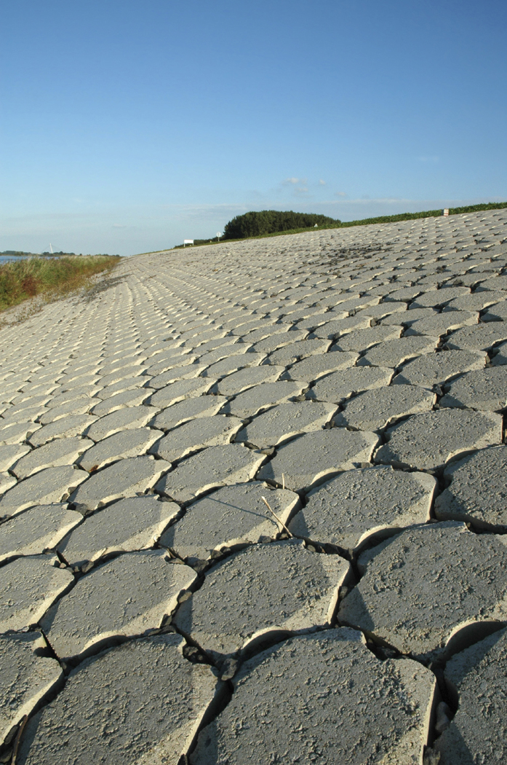
Två diken i det akademiska skrivandet
Stadieövergångar från informella språkgenrer kan leda till:
Efter underkända textinlämningar kan studenten hamna i det andra diket:
Texter med alltför personligt och vardagligt tilltal, t ex talspråk/sms-språk och subjektiva värderingar, associativa resonemang utan riktning, o s v.
Texter med alltför abstrakta uttryck och tillkrånglade meningsbyggnader där innehållet inte är begripligt för varken skribent eller läsare.
Notes:
Som man ropar får man svar… vi vill visa at det blir en process även för läraren som kanske har en dold läroplan…man kommunicerade inte ut den men relationen ser vi, mellan stud och lärare.

Slide 3
Studenter med svenska som andraspråk
Hur bedöma
deras skrivförmåga?
Fungerar texten i sitt sammanhang och för sitt syfte?
Textens förtjänster
Textens brister
Vilken typ av språkfel stör förståelsen?
Notes:
Som man ropar får man svar… vi vill visa at det blir en process även för läraren som kanske har en dold läroplan…

Slide 4
Lärares två valmöjligheter
Lägga ansvaret på studenten?
Lägga ansvaret på grund- och gymnasieskolan ?
Fundera på vad du som lärare kan bidra med i studentens skrivutvecklingsprocess.
Notes:
Vi väljer inte våra studenter.
Vad kan göras när studenterna är antagna och befinner sig på högskola och universitet?
Skyll på studenten som inget kan och inget begriper.
Skyll på grundskolan och gymnasieskolan som borde …
Att skylla på studenterna
Hur kan de …?
Att förändra sitt arbetssätt
Hur kan jag …?
Vi väljer om vi vill bidra till att de lyckas med sina studier!
Kunskapsutvecklingen sker i och utifrån den praktik där man befinner sig.
För att förändringen ska komma till stånd måste den upplevas som meningsfull.

Slide 5
Diskussion
Hur skulle ni bedöma dessa texter utifrån de givna lärandemålen och uppgiftsanvisningen? Var lägger du fokus i bedömningen?
Hur ser relationen ut mellan lärare och student i den här arbetsprocessen?
Hur arbetar du/ni med att stödja studenters skrivkompetens på ert lärosäte?

Slide 6
TEXTEXEMPEL 2 Saxat ur lärarens kommentarer till dem som fick underkänt:
Kolla av att ni kan göra referenser på ett godtagbart vis. Det finns många beskrivningar på nätet som visar och diskuterar kring hur referenser ska ges (bl a finns det i anslutning till vårt bibliotek på nätet). I sin förlängning kan tveksam referenshantering leda till att arbeten ses som plagiat. (…) Det gäller dels hur formuleringar från litteratur används men det gäller också hur några har skrivit allt för lika en kamrat.
Tänk också på att involvera referenserna i er text och i ert resonerande. Det är viktigt att se till att teori/referenser inte står för sig själv utan på ett påtagligt vis vävs in i ert resonerande. Det är centralt att växla mellan egna tankar och tankar från litteraturen. Referenserna ska påtagligt vara en del av ert resonerande, de får inte kännas inklistrade.
Tänk på att kvalité kan uppnås genom att fördjupa referenser. Det ni väljer att resonera kring är det viktigt att ni försöker ge en fördjupning. Prata inte bara allmänt. Våga stanna i resonemanget och försök utveckla det. För att få till fördjupning krävs ofta mer än en referens. Olika referenser behöver möta varandra.

